Slide 1


Slide 2


Slide 3

Uma pessoa que aprende a depender de Deus, que começa o dia com Ele e permanece todo o tempo em Sua presença, vive diariamente se projetando para a eternidade.

Slide 4
Como seguidora do exemplo de Cristo, será que ela terá dificuldade em ser fiel na devolução dos dízimos e das ofertas?

Slide 5
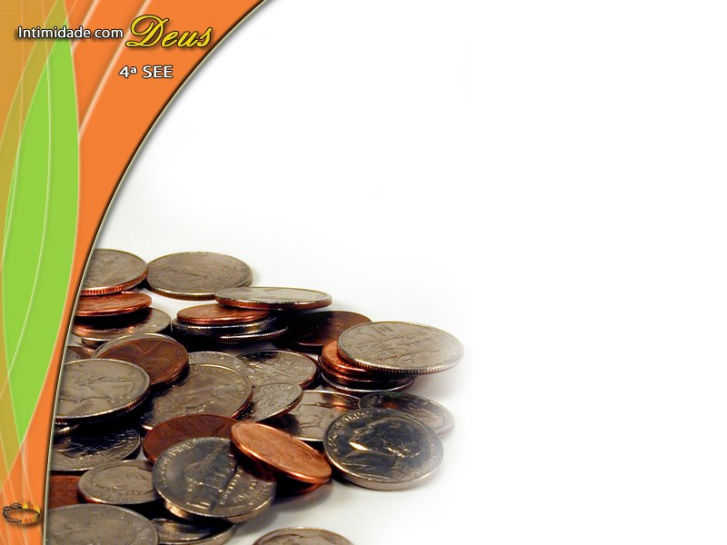
A causa da infidelidade
nos dízimos e ofertas não é financeira, mas espiritual.

Slide 6

O fundamento, a base da Mordomia Cristã é a intimidade diária com Deus.

Slide 7
Uma pessoa que desenvolveu e consolidou o hábito de buscar a Deus na primeira hora de cada manhã não terá dificuldade para dizimar e ofertar.

Slide 8
“Honra ao Senhor com os teus bens e com as primícias de toda a tua renda; e se encherão fartamente os teus celeiros,
e transbordarão de vinho os teus lagares.”
Provérbios 3:9, 10

Slide 9
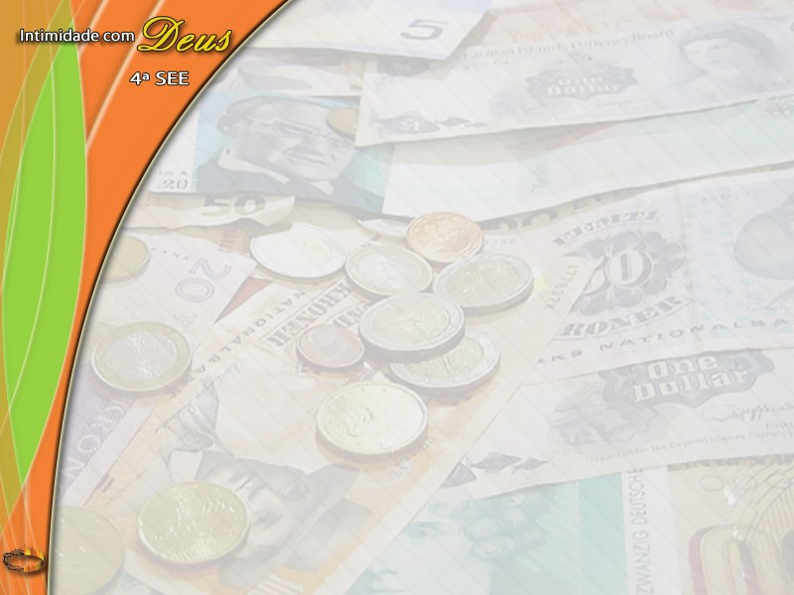
1. Provas de lealdade : Os dízimos , as ofertas e o sábado

Slide 10
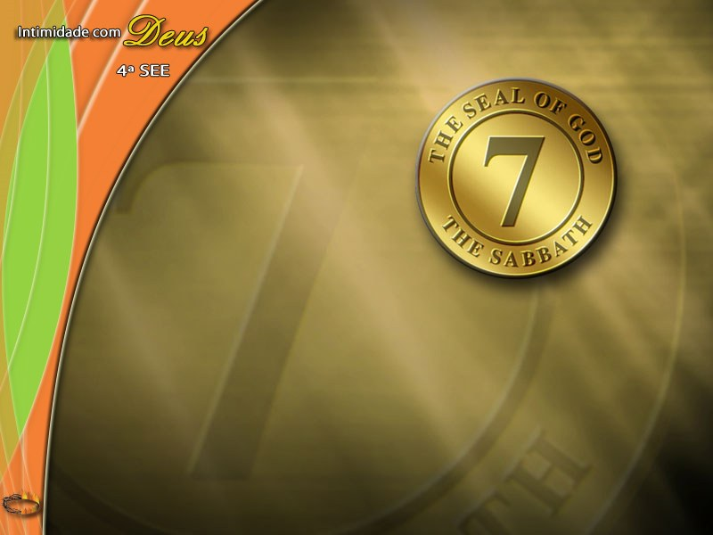
O sábado é importante para nós, pois somos adventistas do sétimo dia. Ele está em nosso “DNA”.

Slide 11
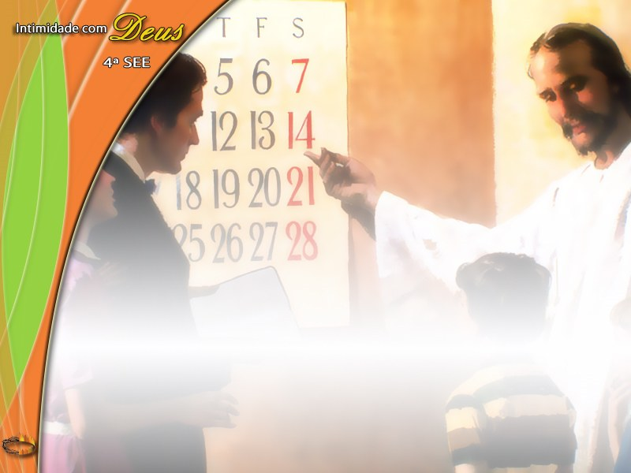
Guardamos esse dia como prova de nosso respeito e lealdade ao Deus Criador.

Slide 12
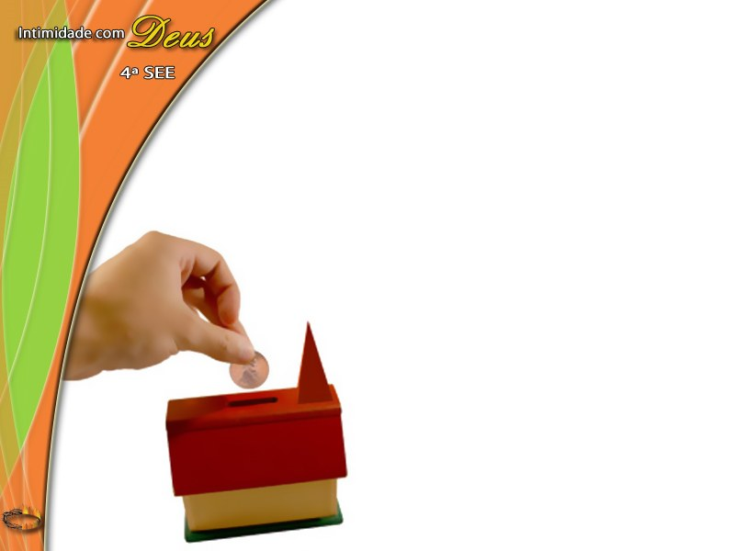
A deslealdade e a desonestidade na devolução sistemática
dos dízimos e das ofertas são equivalentes à transgressão do
sábado.

Slide 13

“Assim como a árvore do conhecimento do bem e do mal foi colocada no meio do Jardim do Éden, assim o mandamento do sábado é colocado no meio do Decálogo...

Slide 14
...Assim como a árvore do conhecimento foi o teste da obediência de Adão, o quarto mandamento é o teste que Deus deu para provar a lealdade
de todo o Seu povo”
(Cristo Triunfante [MM 2002], p. 355).

Slide 15
“De igual maneira, o dízimo de nossas rendas ‘santo é ao Senhor’
(Conselhos Sobre Mordomia, p. 66).

Slide 16

Nossos primeiros pais não deviam tocar nem comer da árvore do
conhecimento do bem e do mal. Ela foi colocada como prova de lealdade
e respeito a Deus.

Slide 17
O que substituiu a árvore do conhecimento
do bem e do mal em nossos dias?

Slide 18
Foram o sábado, o dízimo e as ofertas. São coisas santas ao Senhor. Não posso e não devo tocar ou
comer aquilo que pertence a Ele.

Slide 19
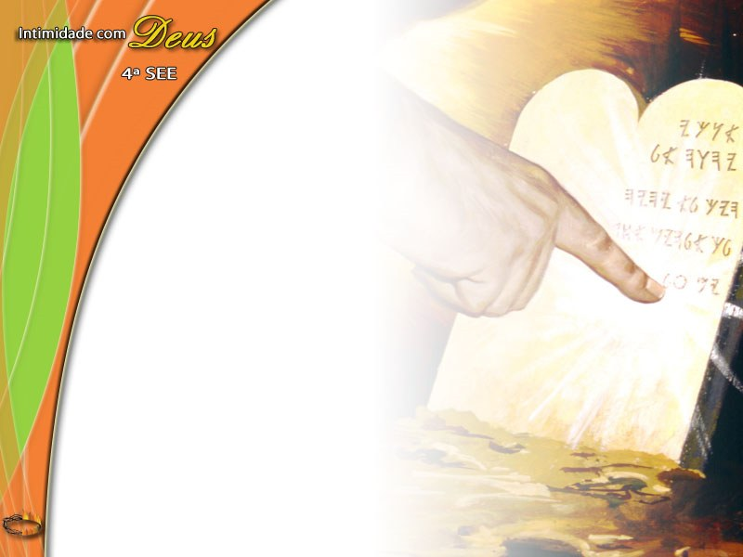
“Usa-se a mesma linguagem quanto
ao sábado que se usa na lei do dízimo” (Ibid.).

Slide 20
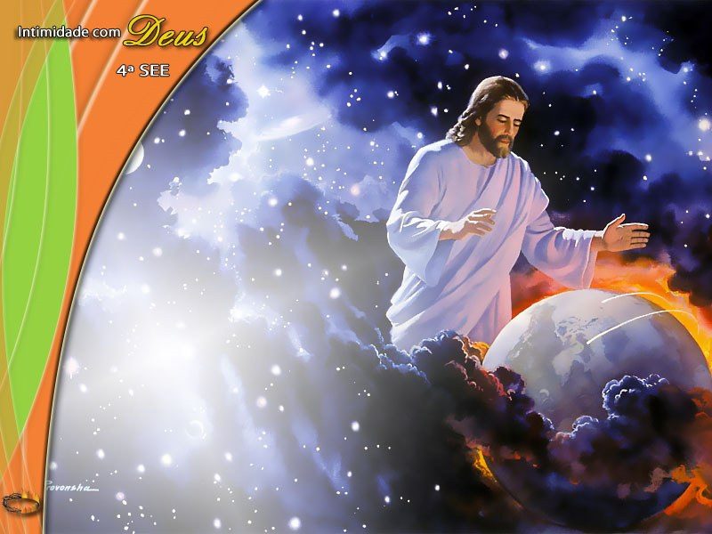
O sábado é santo e deve ser
guardado em comemoração ao poder criador de Deus.

Slide 21
O dízimo e a oferta
são santos e lembram que Deus é o Criador, proprietário e Salvador.

Slide 22
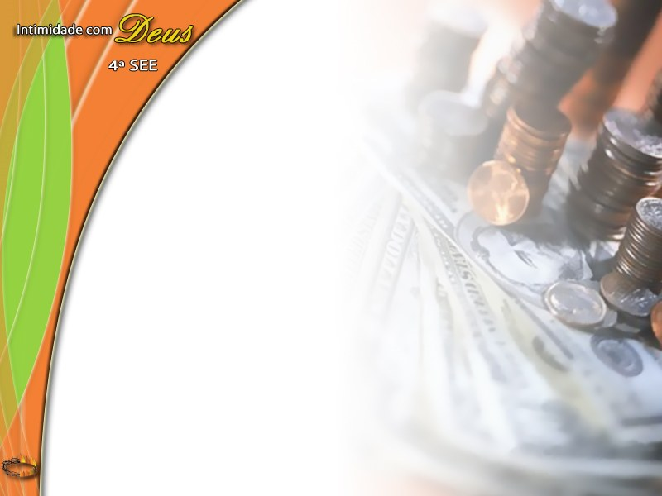
A devolução dos dízimos e das ofertas ao Senhor implica em compromisso
com o crescimento do reino de Deus a fim de que possamos
apressar a vinda de Cristo.

Slide 23
2. Dimensão escatológica dos dízimos e das ofertas

Slide 24

“Mas ajuntai para vós outros tesouros no Céu, onde traça nem ferrugem corrói, e onde ladrões
não escavam, nem roubam” (Mt 6:20).

Slide 25
Muitos lutaram até o fim buscando essa tal “independência financeira”,
mesmo tendo milhões no banco, mas eles queriam sempre mais.

Slide 26

Cuidem, porque outros se tornarão escravos do trabalho para pagar
dívidas.

Slide 27
A comunhão com Deus acaba deixando de ser o primeiro compromisso

Slide 28

“Porque, onde está o teu tesouro, aí estará o teu coração. Que aproveita ao homem ganhar o mundo inteiro e perder a sua alma?”
(Mt 6:21; Mc 8:36).

Slide 29
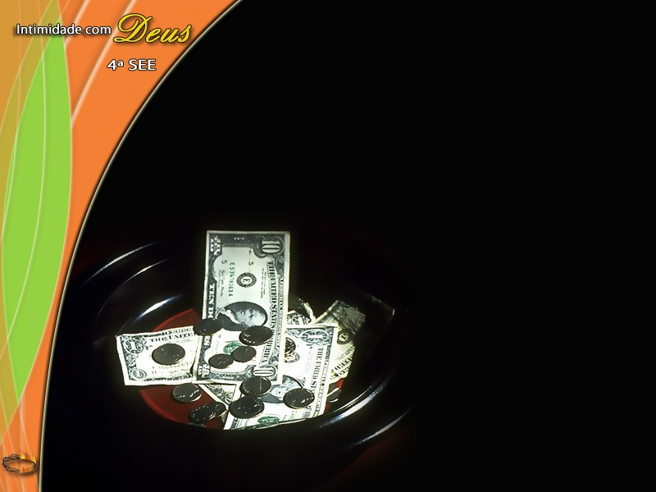
Os resultados dos dízimos e das ofertas serão vistos no Céu.

Slide 30

A salvação não é alcançada por doações ou obras.
Ela é um presente de Deus.

Slide 31
3. Adoração sistemática

Slide 32
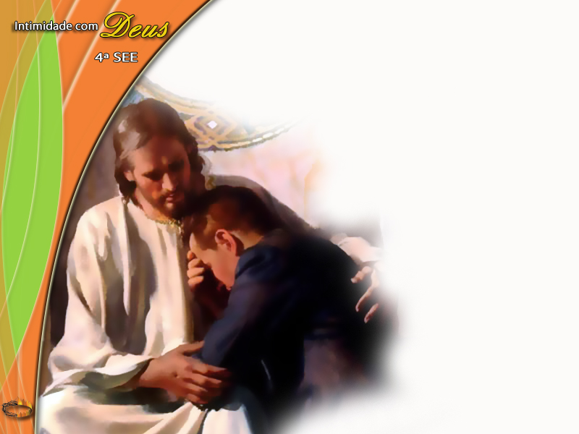
Tem que ver com nosso reconhecimento de que Deus nos sustém em todo o tempo.

Slide 33

Adorar a Deus de maneira esporádica é uma incoerência.

Slide 34
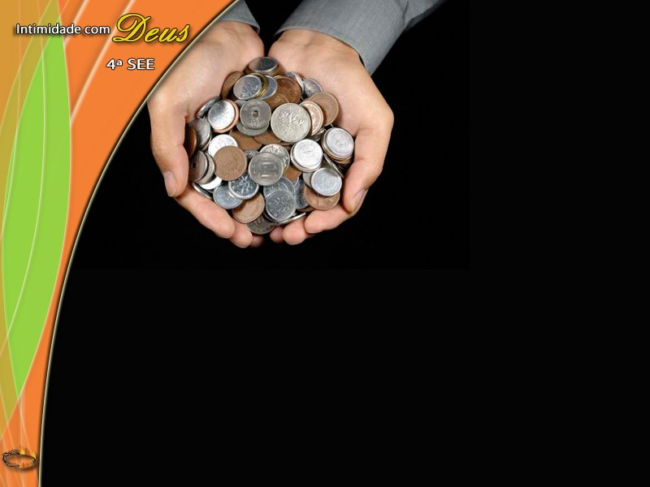
Se os recursos que o Senhor me dá são diários, cada dia devo separar o que pertence a Ele, porque a igreja e o campo têm também obrigações diárias.

Slide 35
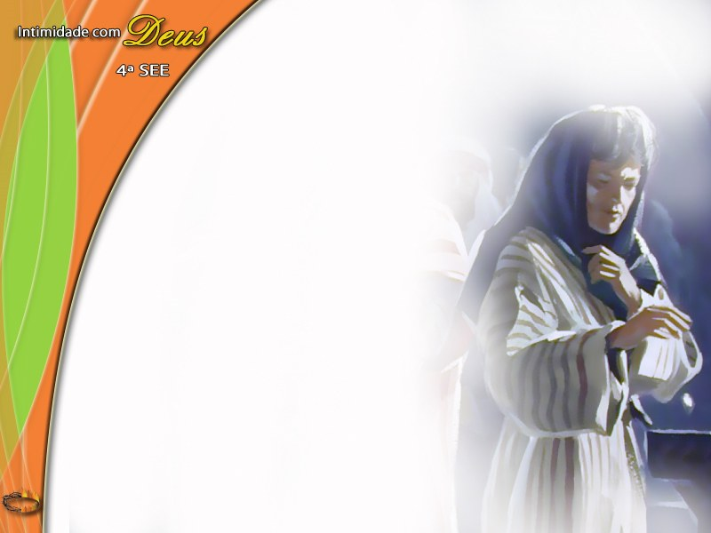
Se você é uma pessoa espiritual o que prevalece não é a pobreza material, mas sua intenção de adorar mesmo que seja com o dízimo e a oferta da viúva pobre.

Slide 36
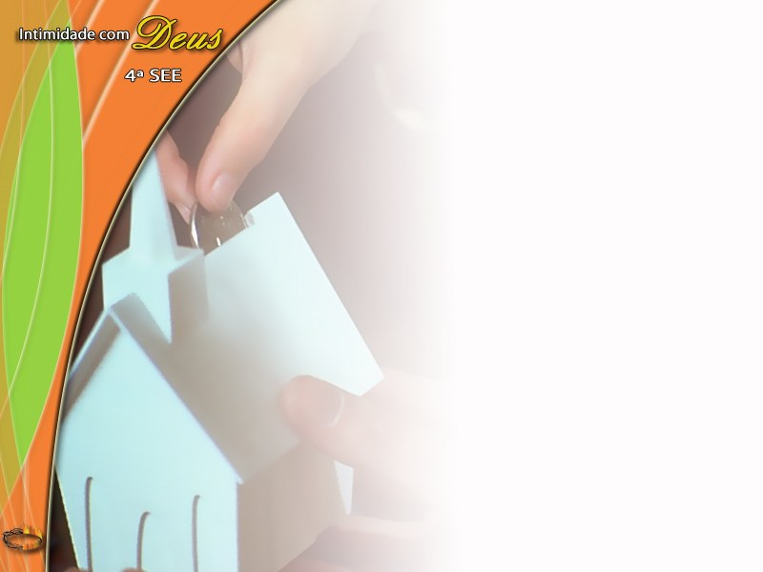
Não assumimos a responsabilidade de trazer dinheiro para a igreja, mas de adorarmos fielmente a Deus. E quem adora a Deus será
fiel em devolver a parte dEle.

Slide 37
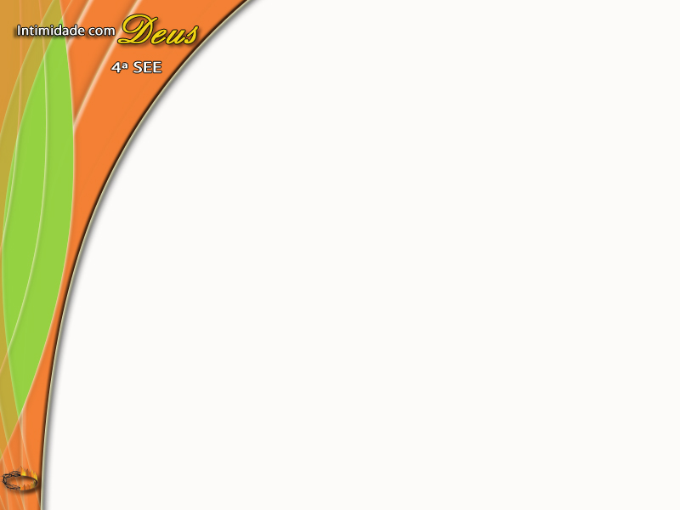
Conclusão

Slide 38

“Jamais nos devemos esquecer de que somos colocados sob prova...Deus nos prova aqui, concedendo-nos posses temporais, para que o uso que disso fizermos possa revelar se nos poderão ser confiadas as riquezas eternas”
(Ellen G. White, Conselhos Sobre Mordomia, p. 22).

